Slide 1
成大資訊公告平臺app KUAP 操作說明
指導機關：行政院農委會農田水利署
合作機關：農田水利署嘉南管理處
執行單位：農田水利人力發展中心
111年8月26日

Slide 2
成大資訊公告平臺APP登入流程
賽前填寫今日健康狀況
下載APP
註冊帳號
疫苗注射證明
上傳疫苗證明
掃QR-Code下載
拍健保卡 (有疫苗注射貼紙)
綠燈
Apple store 下載
Google play下載
拍小黃卡
黃燈
數位小黃卡
(健保快易通)
紅燈
數位疫苗施打證明
下載APP
上述方式擇一
登入小黃卡
上述方式擇一即可

Slide 3
步驟一:下載APP
成大資訊公告平臺 APP「KUAP」操作步驟一
下載APP
方式① 請各參加人員以手機掃瞄下方QR-Code
方式② Apple store/Google play搜尋成大資訊公告平臺，直接下載
←iOS 版本
← Android版本

Slide 4
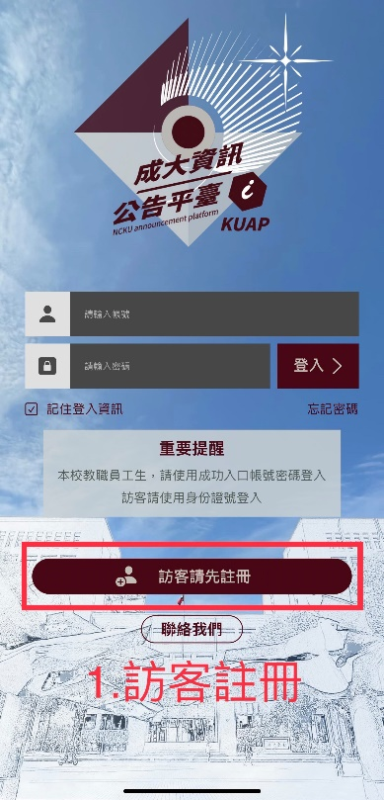
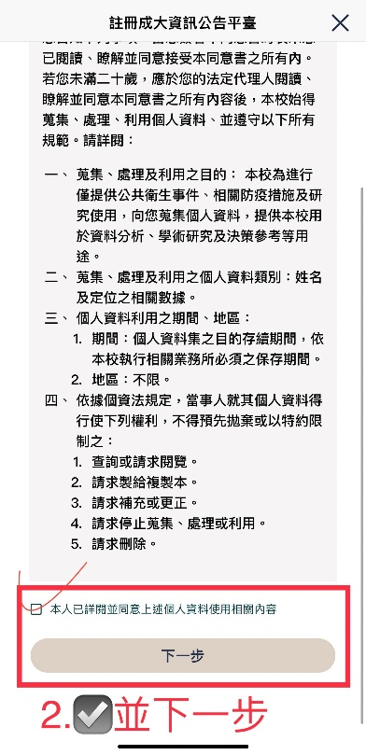
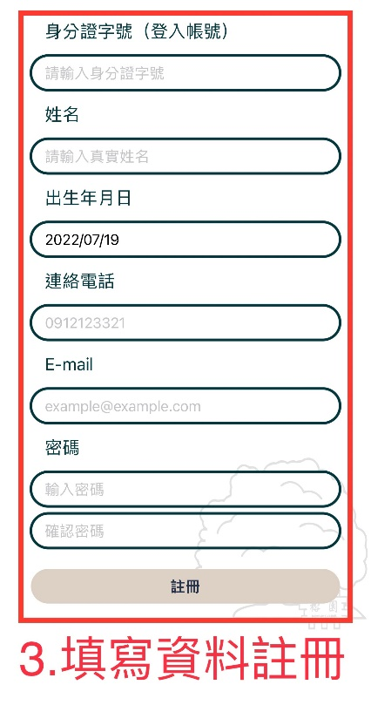
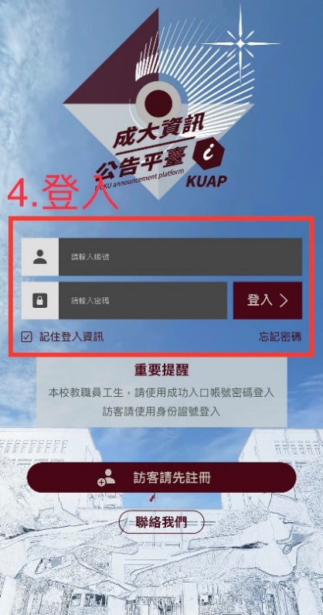
步驟二:註冊帳號
成大資訊公告平臺 APP「KUAP」操作步驟二
註冊
點選訪客註冊
勾選並按下一步
填寫資料送出
註冊完畢登入

Slide 5
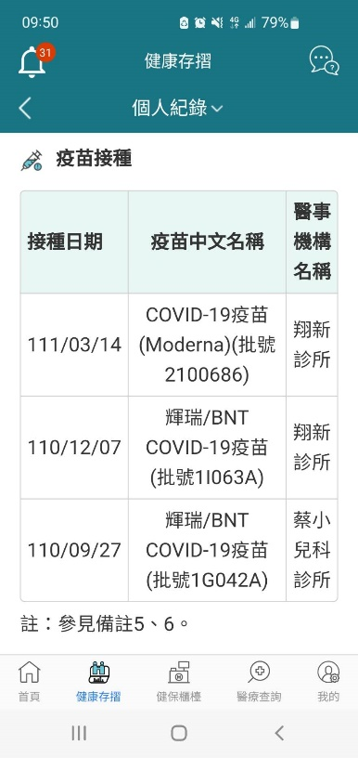
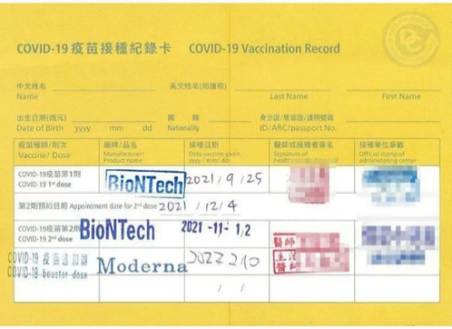
成大資訊公告平臺 APP「KUAP」操作步驟三 疫苗注射證明(擇一即可)
步驟三:疫苗注射證明
疫苗注射證明
(健保快易通)
拍健保卡
(需有注射疫苗貼紙)
拍小黃卡

Slide 6
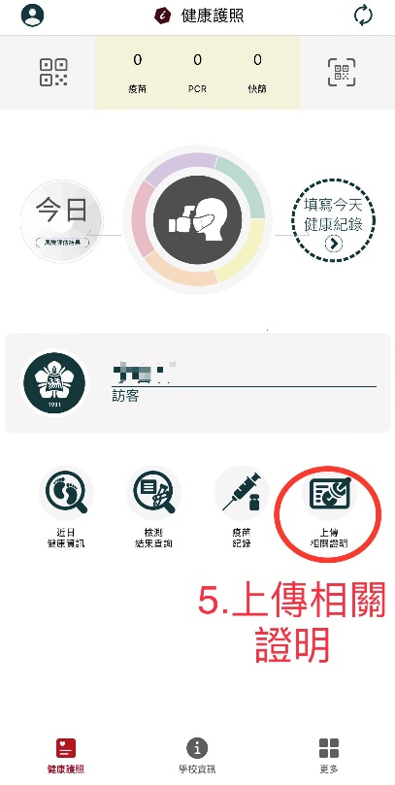
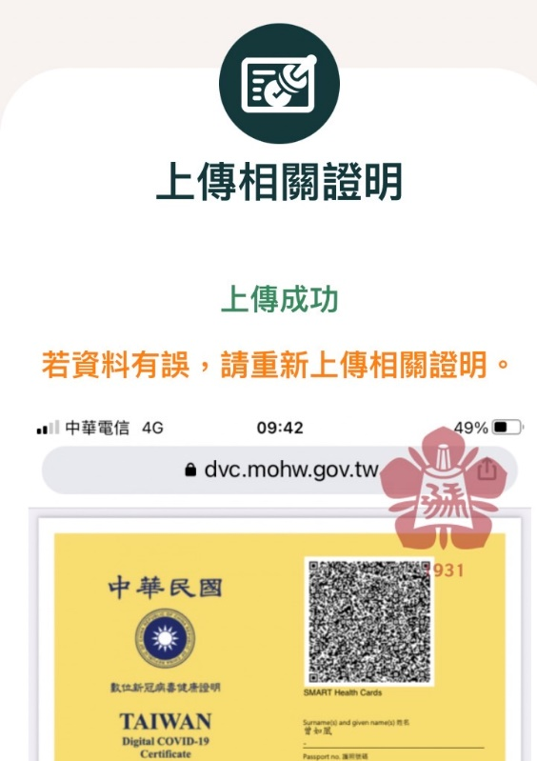
步驟四:上傳相關證明
成大資訊公告平臺 APP「KUAP」操作步驟四
上傳步驟三的照片
註冊後進入頁面
存檔後將顯示上傳成功
上傳相關證明
選取截圖證明

Slide 7
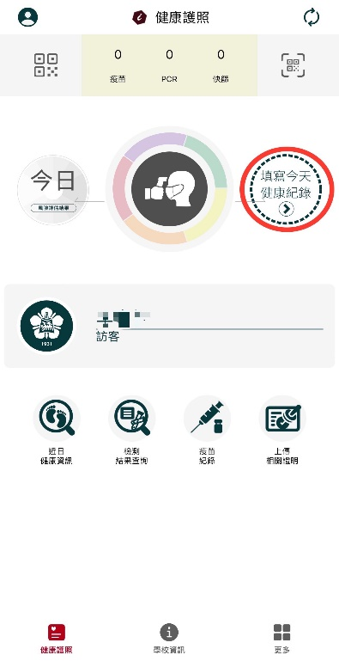
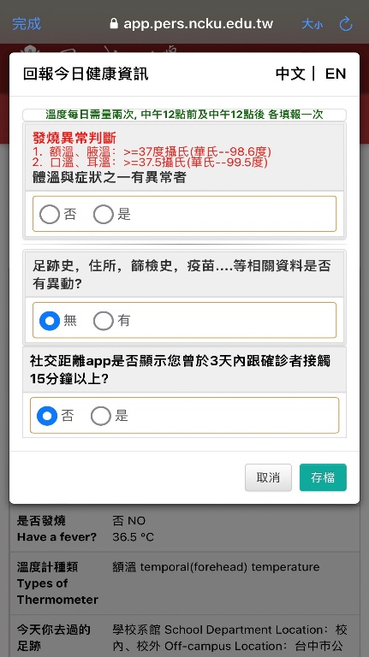
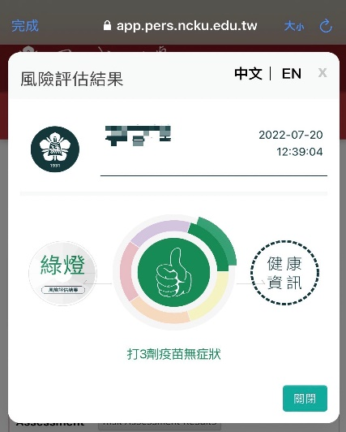
步驟五:賽前填寫今日健康狀況
使用成大資訊公告平臺 APP 快速進入校園
進入場館出示app風險評估結果，
顯示為綠燈者即可入場。
1
進入校園前先行量測體溫
2
開啟app，填寫今日健康紀錄。
3
進入校園出示燈號健康紀錄

Slide 8
非綠燈處理方式
燈號 | 處理方式 | 出現原因
黃燈 | 出示111/9/21後快篩陰性證明 即可進入校園及館場 | 有施打疫苗 (未施打滿三劑)
紅燈 | 出示111/9/21後快篩陰性證明 即可進入校園及館場 | 無施打任何疫苗

Slide 9
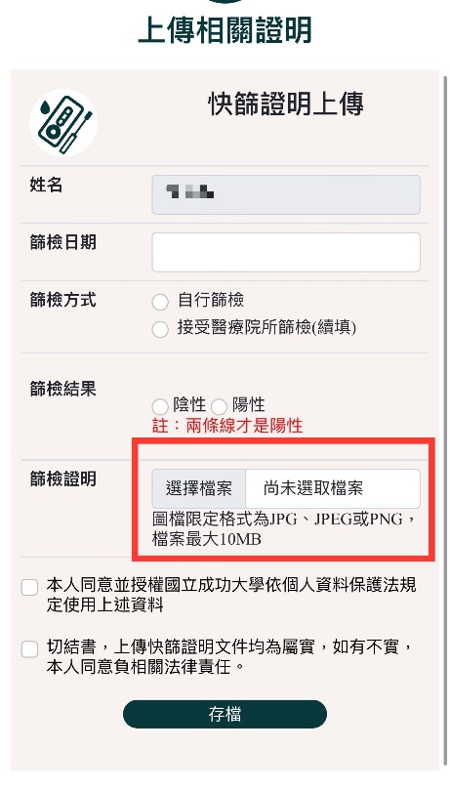
快篩陰性證明上傳
若未施打三劑者，須提供活動前三天之陰性證明
篩檢陰性拍照上傳

Slide 10
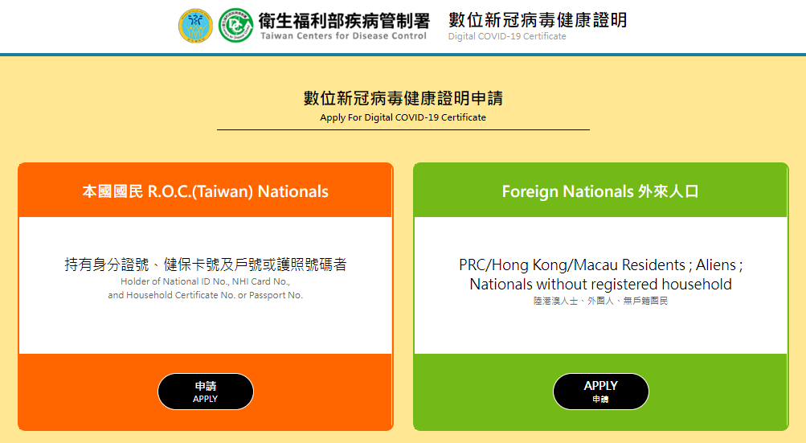
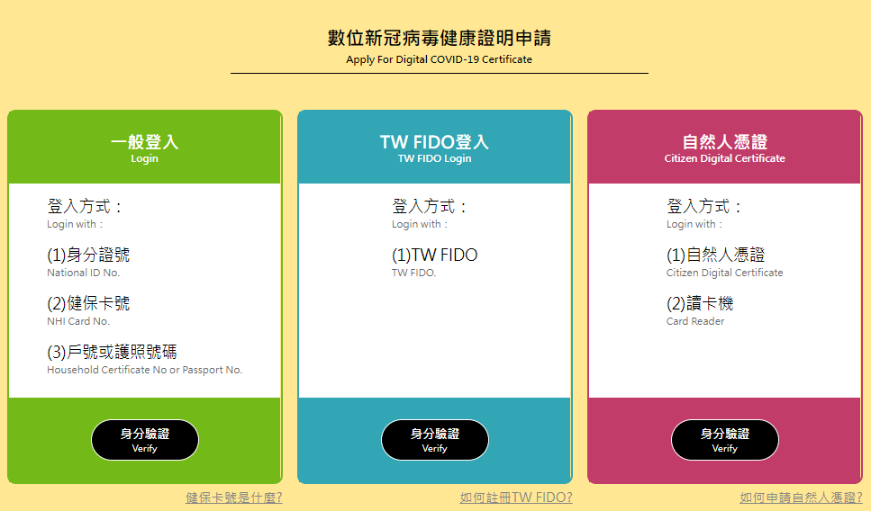
登入小黃卡
疫苗施打證明下載
一、申請【數位新冠病毒健康證明】
⑴ 進入「數位新冠病毒健康證明」官網，點選「本國國民申請」
⑵ 於「一般登入」點選「身分認證」

Slide 11
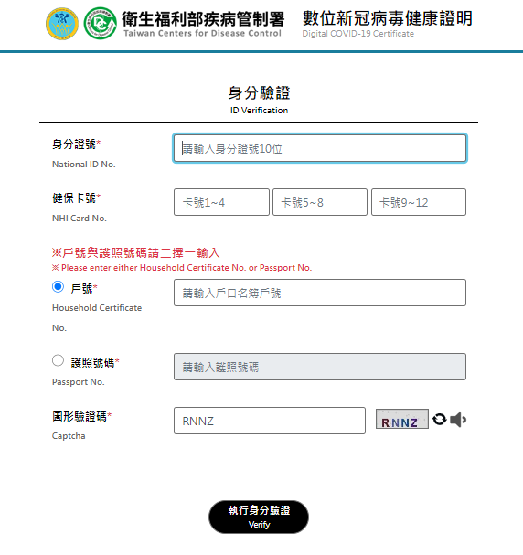
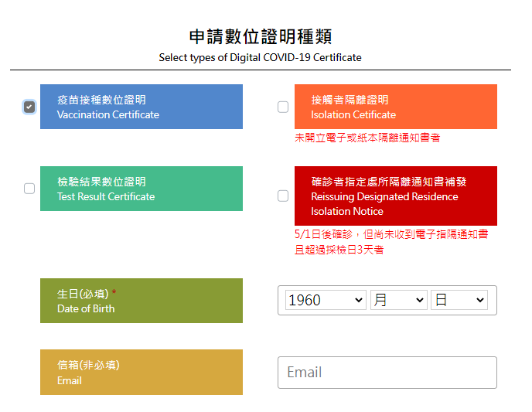
登入小黃卡
疫苗施打證明下載
⑶ 填寫基本資料後，執行身分認證
⑷ 勾選「疫苗接種數位證明」，並填寫生日及信箱，完畢後請按「下一步」

Slide 12
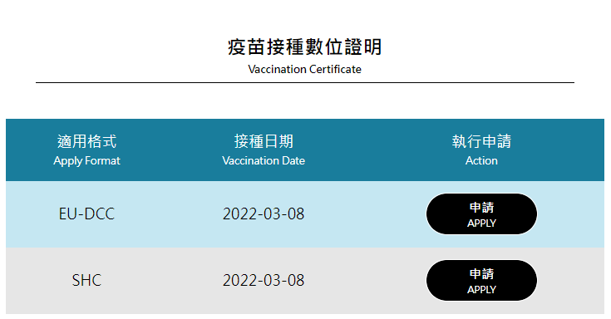
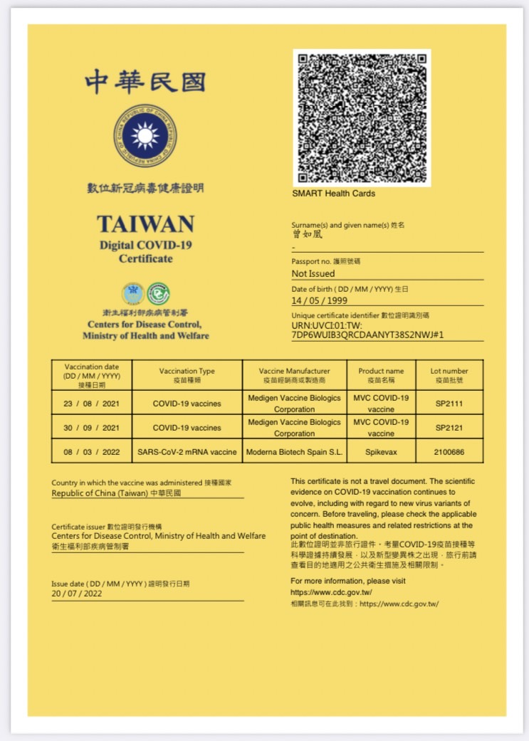
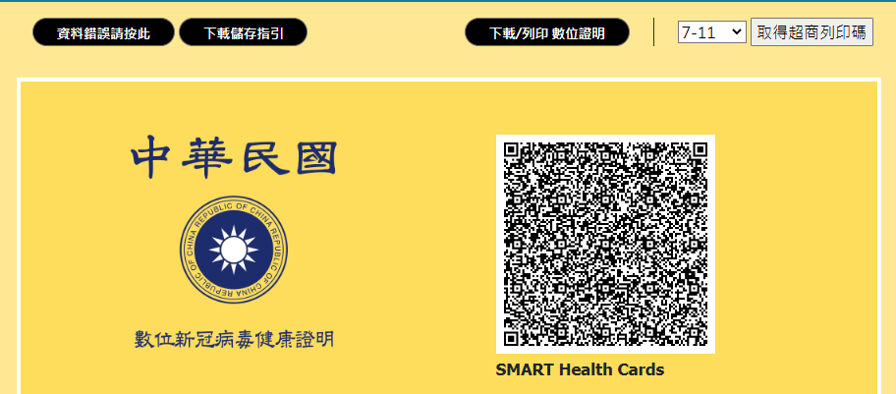
登入小黃卡
疫苗施打證明下載
⑸ 選擇SHC申請
(7) 即出現「施打證明」，請將此畫面截圖保存
⑹ 點選上方「下載/列印數位證明

